Slide 1











FILOSOFÍA
Semana 5

Slide 2





propósito
Eje conceptual: Ciudadano ambiental activo.
Potencio un pensamiento crítico al generar cuestionamientos sobre la importancia del cuidado del aire, para identificar cómo las acciones del hombre pueden afectar el medio ambiente.
Conceptos:
Relación: interacción
Función: habilidad

Slide 3
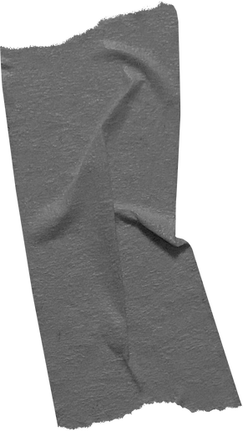



Oración
AGENDA
Activador cognitivo
Actividad de tension ABP

Slide 4
ACTIVADOR COGNITIVO
Se invita a los estudiantes a participar del juego: Contaminación del aire https://wordwall.net/es/resource/18214126

Slide 5
rETROALIMENTACIÓN
Se inicia la sesión preguntando a los estudiantes: ¿Por qué es importante cuidar el aire que respiramos? ¿Qué cosas pueden contaminar el aire?
Se realizar una lluvia de ideas en el tablero sobre lo que los estudiantes saben acerca del aire y su cuidado. Se fomentar que mencionen acciones cotidianas que pueden afectar la calidad del aire.

Slide 6



ORIENTACIÓN DE LA ATENCIÓN
Seguido, la docente explica la importancia del aire limpio y cómo este afecta la salud y el medio ambiente.

Slide 7
PROCESAMIENTO DE LA INFORMACIÓN
Momento individual: Se orienta a los estudiantes que ahora se convertirán en filósofos que cuestionan el mundo que los rodea.
Se les invita a escribir dos preguntas sobre el cuidado del aire. Estas preguntas pueden ser sobre: Causas de la contaminación del aire, consecuencias de no cuidar el aire o acciones que pueden tomar para mejorar la calidad del aire.

Slide 8
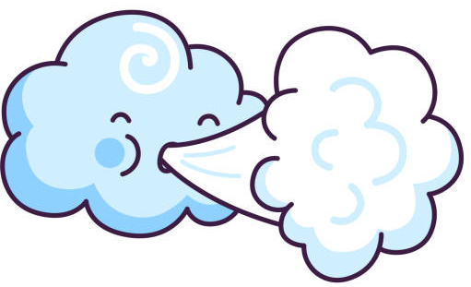
PROCESAMIENTO DE LA INFORMACIÓN
Momento cooperativo: Se invia a los estudiantes a que compartan sus preguntas entre ellos y discutan por qué consideran que esas preguntas son importantes.
Cada grupo debe elegir una o dos preguntas que les parezcan más interesantes para compartir con la clase y escribirla en la imagen que les entregará la docente. (una por grupo.

Slide 9
PROCESAMIENTO DE LA INFORMACIÓN
De forma aleatoria se permite que cada grupo a través del portavoz comparta las preguntas que eligieron, se genera una discusión sobre las respuestas que podrían dar a esas preguntas, fomentando la exploración de ideas y la reflexión sobre el cuidado del aire.

Slide 10



CIERRE
Evaluación: Se concluye la actividad resaltando la importancia de cuestionar y reflexionar sobre el medio ambiente y nuestras acciones.
Sentido, significado, metacognición y transferencia: los estudiantes reflexionan sobre lo que han aprendido y piensan en una acción que pueden tomar para ayudar a cuidar el aire y compartirla con la clase.

Slide 11




Vive el presente. Vive tu objetivo. Haz de cada día una aventura.

